Slide 1
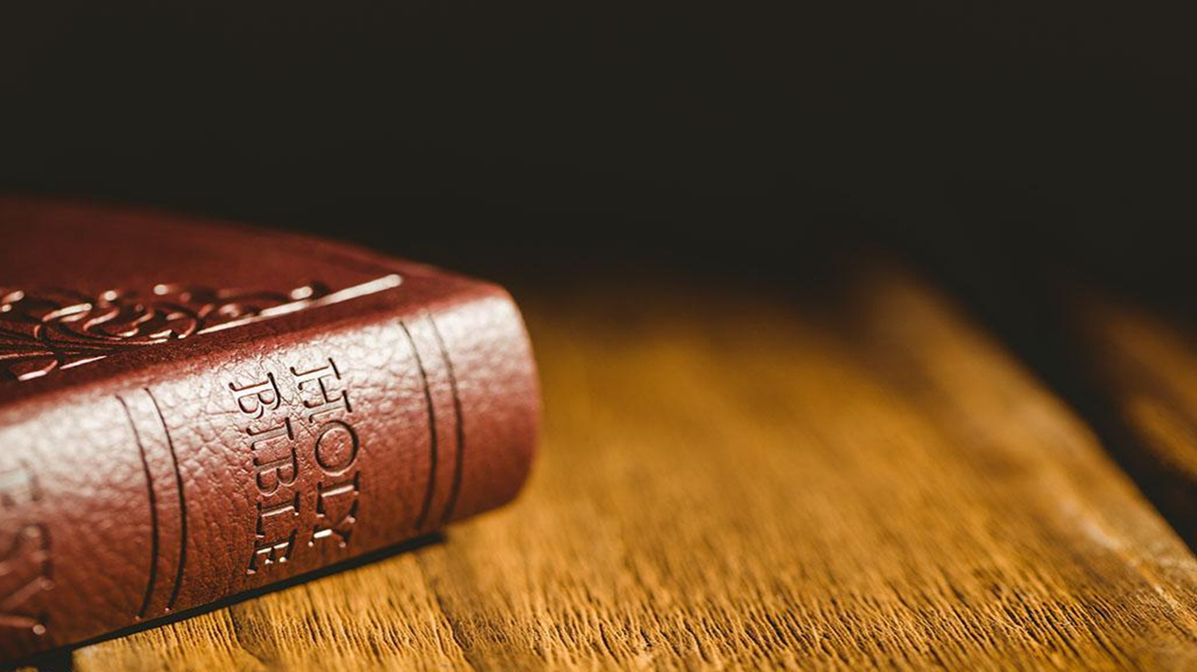
不見一人，只見耶穌
太 16：28—17：8
蕭仲駒牧師

Slide 2
山上的經驗 （太 17：1-8 ）
下山（下山時耶穌的言論）（太 17：9-13）
山下的經驗 （太 17：14-21 ）

Slide 3
【太 17：9-13】 下山
9 下山的時候，耶穌吩咐他們說：人子還沒有
從死裡復活，你們不要將所看見的告訴人。
10 門徒問耶穌說：文士為甚麼說以利亞必須先來？
11 耶穌回答說：以利亞固然先來，並要復興萬事；
12 只是我告訴你們，以利亞已經來了，人卻不認識
他，竟任意待他。人子也將要這樣受他們的害。
13 門徒這才明白耶穌所說的是指著施洗的約翰。

Slide 4
【太 17：14-21】 山下的經驗
耶穌和門徒到了眾人那裏，有一個人來見耶穌，跪下，
說：主阿，憐憫我的兒子；他害癲癇的病很苦，屢次
跌在火裏，屢次跌在水裏。我帶他到你門徒那裏，他
們卻不能醫治他。… 耶穌斥責那鬼，鬼就出來；從
此孩子就痊愈了。門徒暗暗的到耶穌跟前，說：我們
為甚麼不能趕出那鬼呢？耶穌說：… 至於這一類的
鬼，若不禱告、禁食，他就不出來。

Slide 5
釋經問題（1）
- 耶穌「變像」有何意義？
釋經問題（2）
- 為何是摩西、以利亞這兩位舊約人物
顯現，同耶穌說話？
- 摩西和以利亞代表甚麼？
- 他們在這段經文中跟耶穌的關係為何？

Slide 6
【太 17：1-2】
過了六天，耶穌帶著彼得、雅各，和雅各的兄弟
約翰，暗暗的上了高山，就在他們面前變了形像，
臉面明亮如日頭，衣裳潔白如光。
…就在他們面前變了形像，衣服放光，極其潔白，
地上漂布的，沒有一個能漂得那樣白。（可 9：2-3 ）
…耶穌帶著彼得、約翰、雅各上山去禱告。正禱告的時候，
他的面貌就改變了，衣服潔白放光。（路 9：28-29）

Slide 7
釋經問題（1）
耶穌「變像」有何意義？
是讓門徒先嚐 / 預先「看見」
祂死後復活的榮耀
如此解釋，有何理據？

Slide 8
這涉及 釋經問題（2）及 上下文的整體結構
- 為何是摩西、以利亞這兩位舊約人物
顯現，同耶穌說話？
- 摩西和以利亞代表甚麼？
- 他們在這段經文中跟耶穌的關係為何？

Slide 9
【太 17：3-8】
3 忽然，有摩西、以利亞向他們顯現，同耶
穌說話。

Slide 10
【太 17：3-8 】
4 彼得對耶穌說：主啊，我們在這裡真好！
祢若願意，我就在這裡搭三座棚，一座為
祢，一座為摩西，一座為以利亞。
5 說話之間，忽然有一朵光明的雲彩遮蓋他
們，且有聲音從雲彩裡出來，說：這是我
的愛子，我所喜悅的。你們要聽祂！

Slide 11
【太 17：3-8 】
6 門徒聽見﹐就俯伏在地，極其害怕。
7 耶穌進前來，摸他們，說：起來，不要害
怕！
8 他們舉目不見一人，只見耶穌在那裡。

Slide 12
釋經問題（2）
- 為何是摩西、以利亞這兩位舊約人物
顯現，同耶穌說話？
- 摩西和以利亞代表甚麼？
- 他們在這段經文中跟耶穌的關係為何？
解答問題的關鍵：誰是主角 / 焦點？

Slide 13
【瑪 4：4-6】
4 你們當記念我僕人摩西的律法，就是我在
何烈山為以色列眾人所吩咐他的律例典章。
5 看哪，耶和華大而可畏之日未到以前，我必
差遣先知以利亞到你們那裏去。
6 他必使父親的心轉向兒女，兒女的心轉向父親，
免得我來咒詛遍地。

Slide 14
【申 18：15】
（摩西說：）耶和華你的 神要從你們弟兄中間
給你興起一位先知像我，你們要聽從他。
摩西不單代表律法，他也是先知。猶太經書視
摩西為終末時期的先知。所以，以利亞和摩西
的出現是強調終末時期的來臨。

Slide 15
【太 17：9-13】 下山（下山時耶穌的言論）
9 下山的時候，耶穌吩咐他們說：人子還沒有
從死裡復活，你們不要將所看見的告訴人。
10 門徒問耶穌說：文士為甚麼說以利亞必須先來？
11 耶穌回答說：以利亞固然先來，並要復興萬事；
12 只是我告訴你們，以利亞已經來了，人卻不認識
他，竟任意待他。人子也將要這樣受他們的害。
13 門徒這才明白耶穌所說的是指著施洗的約翰。

Slide 16
太 16：28—17：8 上下文的整體結構
耶穌預言自己受害、受死、復活（太 16：21-23）
山上的經驗 （太 17：1-8 ）
認定耶穌是神的兒子（太 17：5）
下山（下山時耶穌的言論）
認識「以利亞」—施洗約翰及人子的
關係（太 17：9-13）
山下的經驗 （太 17：14-21 ）
耶穌預言自己受害、受死、復活（太 17：22 ）

Slide 17
耶穌預言自己受害、受死、復活（太 16：21-23）
「…必看見人子降臨在祂的國裡。」（太 16：28）
山上的經驗 （太 17：1-8）
認定耶穌是神的兒子（太 17：5）
下山（下山時耶穌的言論）
認識「以利亞」—施洗約翰（太 17：9-13）
山下的經驗 （太 17：14-21 ）
耶穌預言自己受害、受死、復活（太 17：22 ）

Slide 18
- 為何是摩西、以利亞這兩位舊約人物顯現，
同耶穌說話？
- 摩西和以利亞代表甚麼？
- 他們在這段經文中跟耶穌的關係為何？
誰是主角 / 焦點？

Slide 19
【太 17：3-8 】
3 忽然，有摩西、以利亞向他們顯現，同耶穌說話。
4 彼得對耶穌說：主啊，我們在這裡真好！
祢若願意，我就在這裡搭三座棚，
一座為祢，一座為摩西，一座為以利亞。

Slide 20
【太 17：3-8 】
5 說話之間，忽然有一朵光明的雲彩遮蓋他們，且有
聲音從雲彩裡出來，說：這是我的愛子，
我所喜悅的。你們要聽祂！
6 門徒聽見﹐就俯伏在地，極其害怕。
7 耶穌進前來，摸他們，說：起來，不要害怕！
8 他們舉目不見一人，只見耶穌在那裡。

Slide 21
（一） 神的國臨到
耶穌預言自己受害、受死、復活（太 16：21-23）
「… 必看見人子降臨在祂的國裡。」（太 16：28）
山上的經驗： 認定耶穌是神的兒子 （太 17：5）
「忽然有摩西、以利亞兩個人同耶穌說話；他們
在榮光裏顯現，談論耶穌去世的事，就是
他在耶路撒冷將要成的事。 」（路 9：31）
耶穌預言自己受害、受死、復活（太 17：22 ）

Slide 22
馬可福音的「分水嶺」～ 8：27—9：1
馬可福音 第一部份：1：1 — 8：26
8：27—9：1
- 認定耶穌是基督（可 8：29）
- 耶穌預言自己受害、受死、復活（可 8：31）
- 看見神的國臨到 （可 9：1）
馬可福音 第二部份：9：2 — 16：20
9：2-8 ～「山上的經驗」； 9：9-13 ～「下山時
耶穌的言論」； 9：14-29 ～「山下的經驗」

Slide 23
（一） 神的國臨到
可 9：1 「耶穌又對他們說：我實在告訴你們，
站在這裡的，有人在沒嘗死味以前，必要看見
神的國大有能力臨到。」 “… they see that
the kingdom of God has come with power.”
太 16：28 「我實在告訴你們，站在這裡的，有人
在沒嘗死味以前 必看見 人子降臨在祂的國裡 。」 “… they see the Son of Man coming in his kingdom.”

Slide 24
【太 16：28】
28 我實在告訴你們，站在這裡的，有人在
沒嘗死味以前必看見人子降臨在祂的國裡。
「站在這裡的，有人…」應指當時在山上的
三位門徒。既然「在沒嘗死味以前必看見」，
「人子降臨在祂的國裡」不會是指最終末之時
所發生的事。

Slide 25
「末世」(in these last days)
～ 是在耶穌降世時開始
「神既在古時藉著眾先知、多次多方的曉諭列祖，
就在這末世、藉著他兒子曉諭我們 …」 （來 1：1-2）
「… 在這末後的日子 (in these last days) ，卻藉著
他的兒子向我們說話 …」 《新譯本》

Slide 26
神的國：統管宇宙萬有，是永恆的國度
啟 11：15-17
15 第七位天使吹號，天上就有大聲音說：世上的
國成了我主和主基督的國；他要作王，直到
永永遠遠。16 在 神面前，坐在自己位上的二十
四位長老，就面伏於地，敬拜 神， 17 說：
昔在、今在的主 神、全能者阿，我們感謝
你！因你執掌大權作王了。

Slide 27
神的國臨到：耶穌降世、受死、復活
「基督耶穌降世，為要拯救罪人。」
這話是可信的，是值得完全接納的。
（提前 1：15上）《新譯本》

Slide 28
神的國臨到：耶穌降世、受死、復活
道 成 了 肉 身 ， 住 在 我 們 中 間 ，
充 充 滿 滿 的 有 恩 典 有 真 理 。
我 們 也 見 過 他的 榮 光 ， 正 是
父 獨 生 子 的 榮 光 。（約 1：14）

Slide 29
神的國臨到：耶穌降世、受死、復活
我實在告訴你們，站在這裡的，有人在
沒嘗死味以前必看見人子降臨在祂的國裡 。
（太 16：28 ）
耶穌又對他們說：我實在告訴你們，站在
這裡的，有人在沒嘗死味以前，必要看見
神的國大有能力臨到。 （可 9：1）

Slide 30
（二） 山上、山下的經驗
耶穌預言自己受害、受死、復活（太 16：21-23）
「…必看見人子降臨在祂的國裡。」（太 16：28）
山上的經驗 （太 17：1-8 ）
認定耶穌是神的兒子（太 17：5）
下山（下山時耶穌的言論）
認識「以利亞」—施洗約翰及人子的關係（太 17：9-13）
山下的經驗（太 17：14-21）
耶穌預言自己受害、受死、復活（太 17：22 ）

Slide 31
【太 17：14-18】
耶穌和門徒到了眾人那裏，有一個人來見耶穌，
跪下，說：主阿，憐憫我的兒子；他害癲癇的
病很苦，屢次跌在火裏，屢次跌在水裏。我帶
他到你門徒那裏，他們卻不能醫治他。…
耶穌斥責那鬼，鬼就出來；從此孩子就痊愈了。

Slide 32
【太 17：19-21】
19 門徒暗暗的到耶穌跟前，說：我們為甚麼
不能趕出那鬼呢？
20 耶穌說：是因你們的信心小。我實在告訴
你們，你們若有信心，像一粒芥菜種，
就是對這座山說：你從這邊挪到那邊。他也
必挪去；並且你們沒有一件不能作的事了。

Slide 33
【太 17：19-21】
21 至於這一類的鬼，若不禱告、禁食，
他就不出來。

Slide 34
【可 9：21-24】
耶穌問他父親說：他得這病有多少日子呢？回
答說：從小的時候。鬼屢次把他扔在火裡、水裡，
要滅他。你若能作甚麼，求祢憐憫我們，幫助我
們。
耶穌對他說：你若能信，在信的人，凡事都能。
孩子的父親立時喊著說：
我信！但我信不足，求主幫助。

Slide 35
（二） 山上、山下的經驗
山下的經驗
「屬靈爭戰」的一些體會
「至於這一類的鬼，若不禱告、禁食，
他就不出來。 」（太 17：21）

Slide 36
（二） 山上、山下的經驗
山下的經驗
近月香港市民所經驗的困苦及
不同堂會所面臨的「危機」

Slide 37
（二） 山上、山下的經驗
耶穌預言自己受害、受死、復活（太 16：21-23）
「… 必看見人子降臨在祂的國裡。」（太 16：28）
山上的經驗：認定耶穌是神的兒子 （太 17：5）
「忽然有摩西、以利亞兩個人同耶穌說話；他們
在榮光裏顯現，談論耶穌去世的事，就是
他在耶路撒冷將要成的事。 」（路 9：31）
耶穌預言自己受害、受死、復活（太 17：22 ）

Slide 38
【太 17：1-2】
過了六天，耶穌帶著彼得、雅各，和雅各的兄弟 約翰，暗暗的
上了高山，就在他們面前變了形像，臉面明亮如日頭，衣裳潔白
如光。
…耶穌帶著彼得、約翰、雅各 上山去禱告。
正禱告的時候，
他的面貌就改變了，衣服潔白放光。
（路 9：28-29）

Slide 39
至於這一類的鬼，若不禱告、禁食，他就不出來。
（太 17：21）
耶穌對他說：你若能信，在信的人，凡事都能。
孩子的父親立時喊著說：
我信！但我信不足，求主幫助。
（可 9：23-24）

Slide 40
（二） 山上、山下的經驗
山上的經驗
Needs are many ; 人世間有無盡的需要；
I‘m so weak and limited; 自己都很軟弱和有限；
God is great ! 但神極偉大 !
Be strong in God ! 只能靠主剛強有力！

Slide 41
（二） 山上、山下的經驗
山上的經驗
我們何等需要每天「在山上」與主親近、向主禱告 !
這樣，方能出活出討主喜悅的生活，並按照神的心
意被差派進入人群，作成祂所交付我們的工作。
祝願大家在前面的生活和事奉中，
不斷轉眼、定睛仰望死而復活的耶穌的榮光，
每天領受主的話、領受從上而來的智慧和恩典 !

